Slide 1
专题一

Slide 2
一、生物的基本特征

Slide 3
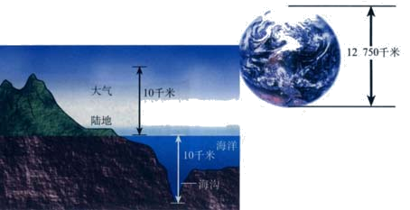

Slide 4
{
大气圈底部
生物圈
水圈大部
岩石圈表面

Slide 5
生物圈是最大的生态系统

Slide 6
探究实验（步骤）
（1）提出问题
（2）作出假设
（3）制订计划
（4）实施计划
（5）得出结论

Slide 7
生态系统
植物：生产者
生物
部分
动物：消费者
细菌真菌：
分解者
组成
非生物部分：水、
阳光、空气

Slide 8
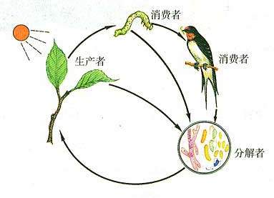
生物部分
非生物部分

Slide 9
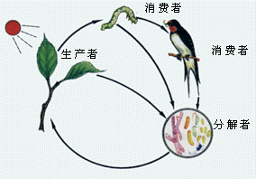

Slide 10
食物链：
不得出现分解者
有毒物质是不断积累的

Slide 11
物质是循环流动的
能量是单向流动且递减的

Slide 12
生态平衡
概念：在生态系统中，生物的种类、数量和所占比例总是维持在相对稳定的状态。

Slide 13
生态系统有一定的自动调节能力但是有限。

Slide 14
分析图
相对稳定
蛇
鼠
生态平衡

Slide 15
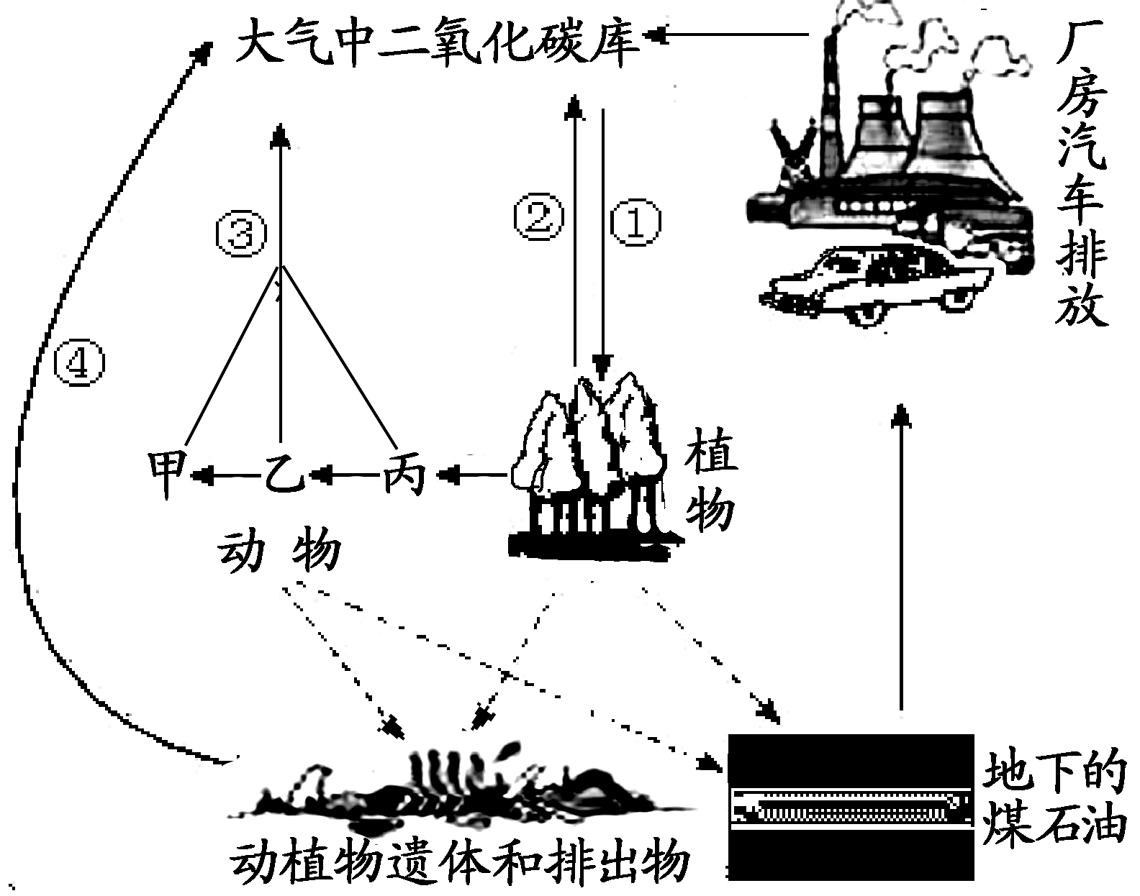
例：近年来，我国大力倡导“低能耗、低污染、低排放”等低碳行为，低碳理念正逐渐深入人心。右图表示目前我市碳循环的实际情况，请分析回答：
（1）从图中可以看出， 是碳循环的重要纽带，因为它能将大气中的二氧化碳转化为 ，进而通过多条途径进行碳循环。
（2）正常情况下，当碳以有机物的形式通过图中食物链进行流动时，甲、乙、丙三类动物中得到碳量最少的是 ；伴随着碳的传递，能量沿着食物链传递的特点是 。
（3）动植物遗体和排出物中含有的碳可通过④所示途径继续参与碳循环，主要是由于 的作用。
（4）如果过度利用煤、石油等燃料，就会大大增加生物圈中 的排放量，进而加剧温室效应。
（1）植物（生产者） 有机物 （2）甲 逐级递减
（3）腐生细菌、真菌分解（分解者） （4）二氧化碳
2014年4月10日

